Slide 1
ZÁKLADNÁ KONFIGURÁCIA IP PBX ASTERISK
Marek Moravčík

Slide 2

ASTERISK
Vytvorená Markom Spencerom v roku 1999 (firma Digium, USA)
Chcel vytvoriť program, prepájajúci PSTN a IP telefóniu
Jazyk C, Open source
Primárne pre Linux, funguje aj BSD, Solris, Mac OS X, Windows (AsteriskWin32)
V súčasnosti verzia 13.6 (11/2015)

Slide 3
ASTERISK
Zlučuje mnohé technológie
PSTN
VoIP
SIP/SDP/RTP, Skinny, H323, IAX, MGCP
Messaging
Jabber, SMS, ...
Text to Speech
Podpora PBX služieb
Automated Attendant, Interactive Voice Response, Directory, Music on Hold, Call Detail Records, Text-to-speech, Call Forward, Call Monitoring, Call Parking, Call Queuing, Call Recording, Call Routing, Call Transfer, Call Waiting, Blind Transfer, Remote Call Pickup, Caller ID, Voicemail, Conferencing, Follow-me, Trunking
Notes:
3

Slide 4
ASTERISK DISTRIBÚCIE
AsteriskNOW IP PBX
CentOS s kompletným Asterisk-om
PIAF
PBX In A Flash
FreePBX
TrixBox
Asterisk@Home
Elastix

Slide 5
INŠTALÁCIA
Overenie začiatočného stavu
Je port 5060 voľný?
Uvoľniť port 5060
Presunúť Asterisk na iný port (pozor pri registrácii klientov)
/etc/asterisk/sip.conf
[general]
bindport = <port>
Debian – apt-get install asterisk
RedHat – yum install asterisk
http://downloads.asterisk.org/pub/telephony/asterisk/

Slide 6
ASTERISK AKO SLUŽBA
service asterisk start
service asterisk stop
service asterisk status
service asterisk restart
reštartuje asterisk ako program
service asterisk reload
asterisk beží, ale znovu natiahne moduly a prípadne zmenené konfiguračné súbory

Slide 7
DÔLEŽITÉ SÚBORY
/etc/asterisk
Priečinok s konfiguračnými súbormi
asterisk.conf
určuje umiestnenie priečinkov pre konfiguračné súbory
module.conf
definuje, ktoré moduly sa načítajú
/usr/lib/asterisk/modules
sip.conf
definuje SIP klientov, ktorý sa registrujú do PBX
extensions.conf
dial plan, teda čo sa bude diať, keď zavoláme číslo
features.conf
definuje rôzne služby (parkovanie, transfer, ...)

Slide 8
ZÁKLADNÁ SYNTAX
Riadok začínajúci „;“je komentár
Pozor na výnimky, (zaptel.conf)
Nastavenie premenných
premenna = hodnota
Príkazy
prikaz=> arg1, arg2, arg3, ...
[kontexty]
všetky riadky za definíciou kontextu patria do toho istého kontextu až kým sa neobjaví iný kontext

Slide 9
REGISTRÁCIA SIP KLIENTOV
/etc/asterisk/sip.conf
[andrej] meno (číslo)
type=friend môže byť volaný aj volajúci
host=dynamic môže sa prihlásiť z ľubovolnej IP adresy
secret=heslo heslo
disallow=all zakázanie všetkých kodekov
allow=alaw povolenie iba PCM G.711a

Slide 10
ASTERISK CLI
asterisk –r
Prihlásenie sa do konzoly
„ukecaný mód“
asterisk –vvvvvvr
viac „v“ - viac ukecaný
server*cli> sip show peers
ukáže sipových klientov
server*cli> sip show registry
ukáže registrovaných klientov

Slide 11
DEBUG
Čo? | Ako?
Konektivita | ping
Overenie, či beží Asterisk | pgrep asterisk ps aux | grep asterisk
Overenie, či počúva na porte 5060 | netstat -platnu
Registrácia klienta | asterisk –vvvr /var/log/asterisk/messages
Nepočuť zvuk | prichádzajú RTP pakety? (wireshark) NAT? firewal?

Slide 12
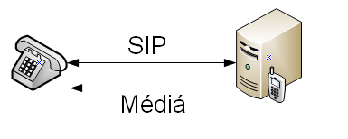
ZÁKLADNÉ VOLANIE
1 klient (Jitsi, Ekiga, SFLPhone, ...) + 1 PBX

Slide 13
EXTENSIONS.CONF
[default]
exten => 10,1,NoOp(Prehravam hlasku)
exten => 10,2,Playback(hello-world)
exten => 10,3,NoOp(Koniec)
exten => 10,4,Hangup

Slide 14
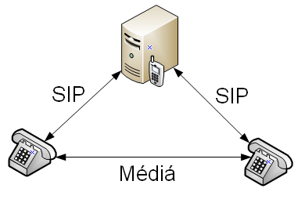
VOLANIE MEDZI DVOMI KLIENTAMI
2 klienti + 1 PBX

Slide 15
EXTENSIONS.CONF
[default]
exten => 1,1,NoOp(Volam Andrejovi)
exten => 1,2,Dial(SIP/andrej)
exten => 2,1,NoOp(Volam Borisovi)
exten => 2,2,Dial(SIP/boris,15)
exten => 2,3,NoOp(Neozval sa do 15 sekund)
exten => 2,4,Playback(tt-monkeys)

Slide 16
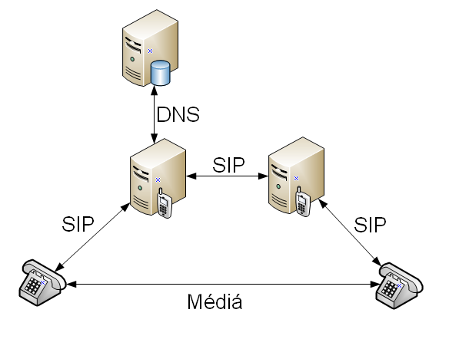
VOLANIE MEDZI DVOMI KLIENTAMI
2 klienti + 2 PBX

Slide 17
EXTENSIONS.CONF
[globals]
MYDOMAIN = 10.0.0.1
[default]
exten => _.,1,NoOp(Hovor od ${CALLERID} pre ${EXTEN}@${SIPDOMAIN})
exten => _.,2,GotoIf($[${LEN(${SIPDOMAIN})} = 0]?10)
exten => _.,3,GotoIf($[${SIPDOMAIN} ={MYDOMAIN}]?10)
exten => _.,4,NoOp(${SIPDOMAIN} nie je lokalna)
exten => _.,5,Dial(SIP/${EXTEN}@${SIPDOMAIN})
exten => _.,6,HangUp()
exten => _.,10,Goto(doma,${EXTEN})
exten => _.,11,HangUp()

Slide 18
POKROČILÉ SLUŽBY
transfer (preloženie hovoru)
zaparkovanie hovoru
follow me
music on hold

Slide 19
TRANSFER
features.conf
[featuremap]
blindxfer => #1
atxfer => #2

Slide 20
TRANSFER
extensions.conf
exten => 1,1,Dial(SIP/andrej,tT)
t – volaný
T – volajúci

Slide 21
ZAPARKOVANIE HOVORU
features.conf
[general]
parkext => 700
parkpos => 701-799
context => default
parkingtime => 45
[featuremap]
parkcall => #7

Slide 22
ZAPARKOVANIE HOVORU
extensions.conf
exten => 1,1,Dial(SIP/andrej,kK)
k – volaný
K – volajúci

Slide 23
FOLLOW ME
followme.conf
[andrej]
context => default
number => andrej,10
number => 1861@uniza.sk,20
number => 0415134323,20
number => 0905123987

Slide 24
FOLLOW ME
extensions.conf
exten => 22,1,FollowMe(andrej)

Slide 25
MUSIC ON HOLD
musiconhold.conf
[default]
mode=files
directory=/etc/asterisk/moh
random=yes
extensions.conf
exten => 1,1,Dial(SIP/andrej,m)

